Slide 1
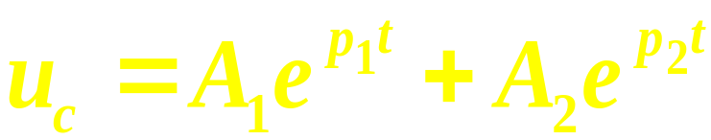
7.6 二阶电路的零输入响应
1. 二阶电路的零输入响应
已知：
u_{c}(0⁺)=U₀ i(0⁺)=0
i
R
+
u_{c}
电路方程：
L
-
C
特征方程：
特征根：
<number>/27

Slide 2
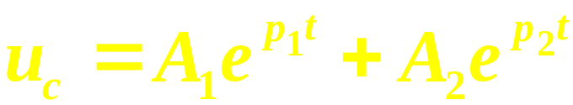
<number>/27

Slide 3
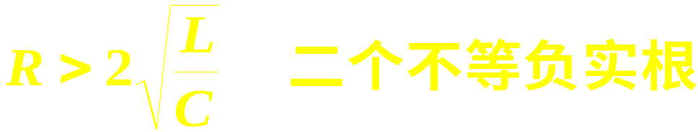
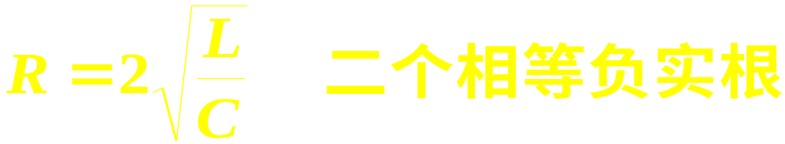
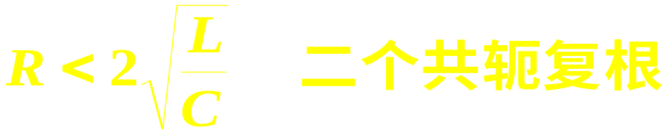
2. 零输入响应的三种情况
<number>/27

Slide 4
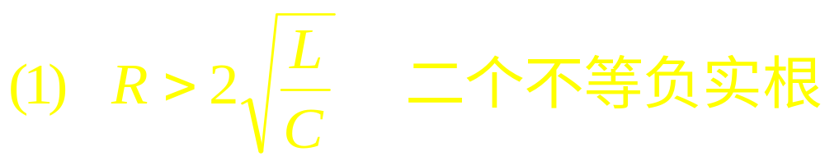
u_{c}
U₀
t
<number>/27

Slide 5
u_{c}
U₀
i_{c}
u_{c}≥0，i≥0，非振荡放电过程
t_{m}
2t_{m}
t
u_{L}
t=0⁺ i_{c}=0 , t=∞ i _{c}=0
i_{c}>0 t = t_{m} 时i_{c} 最大
0< t < t_{m} i 增加, u_{L}>0
t > t_{m} i 减小, u_{L} <0
t=2 t_{m}时, u_{L} 最大
<number>/27

Slide 6
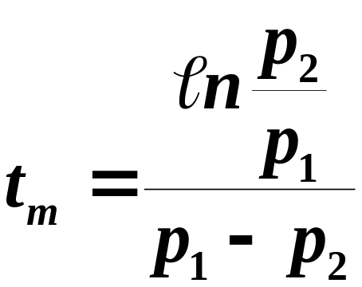
i_{C}为极值时的t_{m}即u_{L}=0时的 t , 计算如下:
由du_{L}/ dt可确定 u_{L}为极小时的 t
<number>/27

Slide 7
能量转换关系
u_{c}
U₀
i_{c}
t_{m}
2t_{m}
t
u_{L}
0 < t < t_{m} u_{c}减小 ，i 增加。
t > t_{m} u_{c}减小 ，i 减小.
R
R
+
+
C
L
L
C
-
-
<number>/27

Slide 8
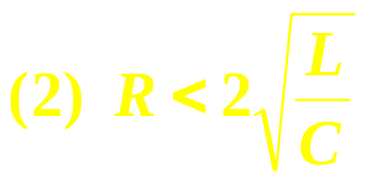
特征根为一对共轭复根
固有振荡角频率
衰减系数
令
谐振角频率
则
ω₀
ω
β
再令
δ
<number>/27

Slide 9
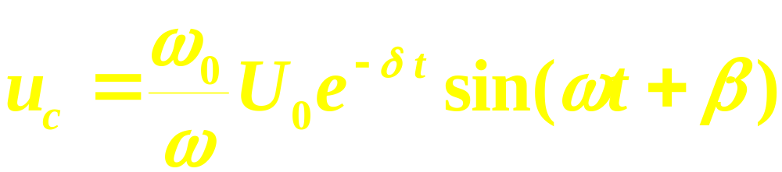

u_{c}的解答形式：
代入，并整理
<number>/27

Slide 10
u_{c}
U₀
0
π-β
π
2π-β
2π
t
t=0时 u_{c}=U₀
u_{c}零点：ωt = π-β，2π-β ... nπ-β
u_{c}极值点：ωt =0， π，2π ... nπ
<number>/27

Slide 11
u_{c}
U₀
i_{c}
0
π-β
π
2π-β
2π
t
振荡放电过程
β
u_{L}
i_{c}零点：ωt =0，π，2π ... nπ ，
i_{c}极值点为u_{L}零点。
u_{L}零点：ωt = β ，π+β，2π+β ... nπ+β
<number>/27

Slide 12
u_{c}
U₀
能量转换关系：
u_{C}
i
π
π+β
0
β
π-β
2π-β
2π
t
u_{L}
0 < ωt < β
β< ωt < π-β
π-β < ωt < π
R
R
R
+
+
+
L
L
L
C
-
C
-
C
-
<number>/27

Slide 13
特例：R=0时
等幅振荡
+
L
-
C
t
<number>/27

Slide 14
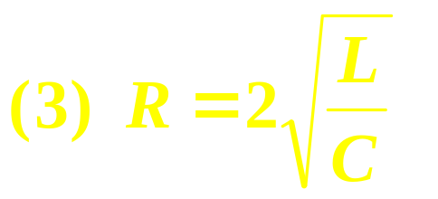
解出：
非振荡放电
<number>/27

Slide 15
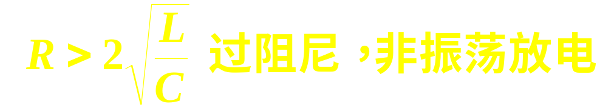
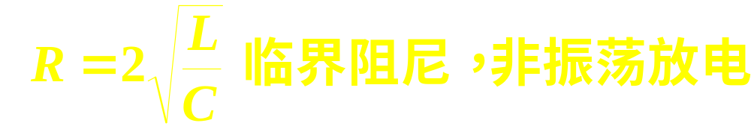
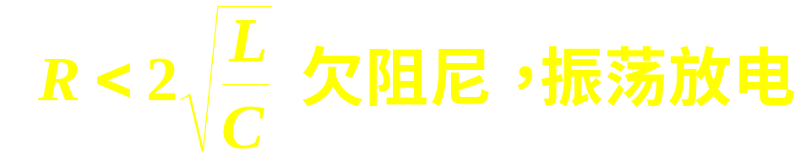
小结：
定常数
可推广应用于一般二阶电路
<number>/27

Slide 16
例24
电路如图，t=0时打开开关。
求u_{c},并画出其变化曲线。
20Ω
50V
i_{L}
+
-
5Ω
解
（1） u_{c}(0－)=25V
i_{L}(0－)=5A
+
0.5H
u
-
c
10Ω
100
μ
F
（2）开关打开为RLC串
联电路，方程为：
10Ω
特征方程为： 50P²+2500P+10⁶=0
<number>/27

Slide 17
(3)
u_{c}
355
25
0
ωt
<number>/27

Slide 18

7.7 二阶电路的零状态响应和阶跃响应
1. 零状态响应
u_{c}(0－)=0 , i_{L}(0－)=0
微分方程为：
i
R
L
L
+
u
C
C
-
E
ε
(
t
)
求通解的特征方程为；
特解:
通解
特解
<number>/27

Slide 19
u_{c}解答形式为：
确定常数
u_{c}
E
t
<number>/27

Slide 20
例25
0.5
u₁
求所示电路 i 的
零状态响应。
i₁
k
2Ω
+
1/6F
1H
解
2Ω
u₁
2A
-
2-i
2Ω
i
第一步列写微分方程
i₁= i － 0.5 u₁
= i － 0.5(2－ i)×2 = 2i －2
由KVL：
整理得：
二阶非齐次常微分方程
<number>/27

Slide 21
稳态模型
0.5
u
1
i
解答形式为：
+
u
2Ω
2Ω
1
第二步求通解i ‘
2A
-
特征根为： P₁= －2 ，P₂ = －6
第三步求特解 i”
由稳态模型有： i = 0.5 u₁
u₁=2(2－0.5u₁)
u₁=2
i=1A
<number>/27

Slide 22
0.5
u₁
第四步定常数
2Ω
＋
k
+
1/6F
1H
2Ω
u₁
2A
-
2Ω
－
i
由0⁺电路模型：
<number>/27

Slide 23
7.8 二阶电路的全响应
50 Ω
例26
已知：i_{L}(0)=2A u_{c}(0)=0
R
i
R
求：i_{L}, i_{R} 。
L
100
0.5
H
C
μ
F
50 V
解
(1) 列微分方程
i
i
L
C
(2)求特解
<number>/27

Slide 24
(3)求通解
特征方程为：
特征根为： P= -100 ±j100
(4)定常数
<number>/27

Slide 25
50 Ω
(5) 求 i_{R}
R
i
R
L
100
0.5
H
C
μ
F
50 V
i
i
L
C
<number>/27

Slide 26
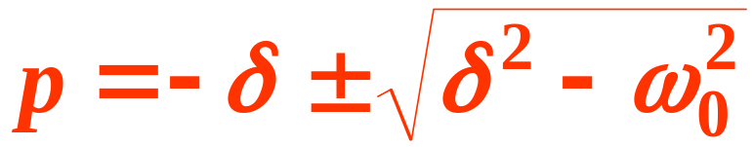
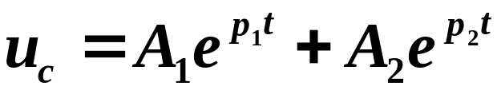
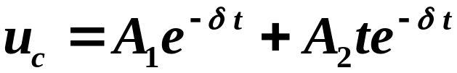
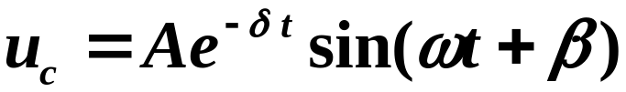
小结：
(1)二阶电路含二个独立储能元件，是用二阶常微分方程所
描述的电路。
(2)二阶电路的性质取决于特征根，特征根取决于电路结构
和参数，与激励和初值无关。
<number>/27

Slide 27
(3)求二阶电路全响应的步骤
a)列写t >0⁺电路的微分方程
b)求通解
c)求特解
d)全响应=强制分量+自由分量
<number>/27

